Slide 1
Yün Lifi Eldesi ve Hazırlanması

Slide 2
Yün lifi hayvanlardan kırkım yoluyla elde edilir
Ölü hayvanlardan hayvan postundan da yün elde edilir
Yün elde etme aşamaları;
Kırkım ve Tulup eldesi,
Ayırma (Tefrik)
Yünün yolunması

Slide 3
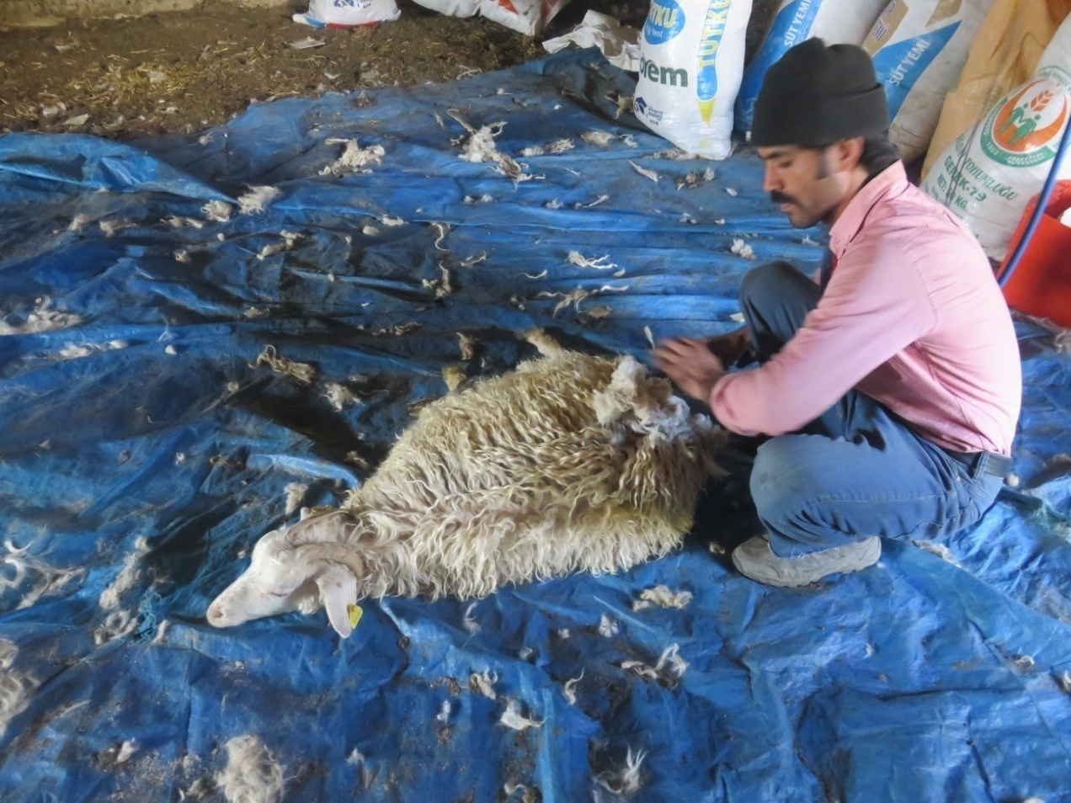
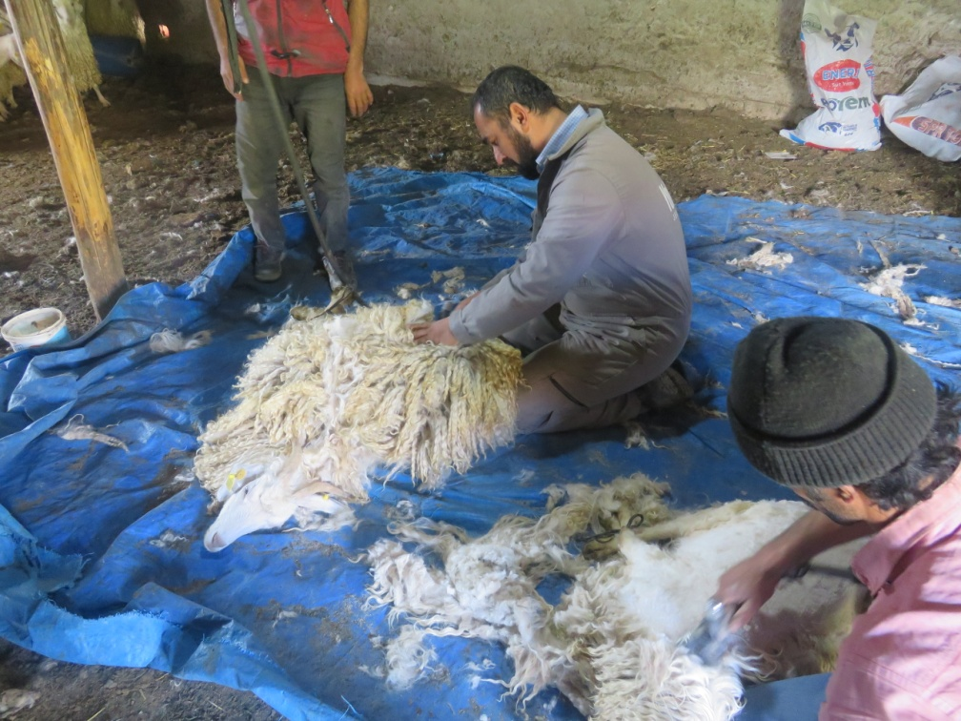
Kırkım el makasları, el kırkım makineleri yoluyla elde edilir.

Slide 4
Tulup; tulum gömlek
Kırkım yoluyla elde edilen bütünlük gösteren elyaf topluluğuna tulup adı verilmektedir
Tuluplar 3 ile 8 kilo arasında değişir. Ortalama 4 kilodur.
En üstün kaliteli yün yanlardan ve omuzlardan elde edilir
Buradaki yünler daha uzun daha ince ve yumuşaktır, birinci kalite tulup olarak kabul görür
Kafa, göğüs, göbek ve baldırdan elde edilen tuluplar ise ikinci kalite tuluptur.

Slide 5
Ayırma (Tefrik)
Tulup halinde bulunan yapağılar,
El ve göz yardımıyla incelik uzunluk, renk ve yabancı madde durumlarına göre ayrı ayrı partilere ayrılmaktadır. Ayırma işlemi yaygın olarak el ile yapılır

Slide 6
Yün her zaman canlı hayvandan elde edilmez
Kesilmiş hayvan postlarından da yün yolunarak temin edilebilir.

Slide 7
Yünlerin sınıflandırılması
Ülkelere göre yünler,
Elde edilişlerine göre yünler,
Temizlik derecelerine göre,
İncelik ve uzunluklarına göre,
Menşeilerine göre (hangi hayvandan elde edildiği)

Slide 8
Ülkelere göre yün sınıflandırması
İngiliz sistemi
Alman sistemi
Fransız sistemi
Amerikan sistemi
Yüne ait birçok parametre göz önüne alınsa da özellikle yünün incelik değerlerine dikkat edilir

Slide 9
İngiliz sistemine göre Yün sınıflandırılması
İngiliz numaralandırma sistemi 1 libre (453 gr.) yünün eğrilmesi ile elde edilecek iplikten kaç adet 560 yarda (512 m)uzunluğunda çile elde edileceğini belirtir. ‘S’ ile gösterilir.
50s’, 70s’ gibi..
İngiliz sistemine göre 50s’ olarak belirlenmiş yünün 1 libresinden 50x560= 28 000 yarda iplik elde edilecektir.

Slide 11
Alman sistemine göre Yün sınıflandırılması
Yün yapağısının ortalama incelik ve incelik dağılımı önemlidir.
Alman sisteminde yün sınıflandırılması büyük harflerle gösterilmektedir.
Yün elyaflarının kalınlık ortalamaları 16 mikrondan az ise; AAAAA ile belirtilir.
16-20 mikron ise AAAA-A
En kaba yün derecesi ‘F’ ile ifade edilmektedir.

Slide 12
Fransız sistemine göre Yün sınıflandırılması
Sınıf ve dereceleri rakamlarla gösterilir.
Alman sistemine uygun bir sınıflandırmadır.
Fransız sisteminde yünler 150’den 100’e doğru I’den VII’ye kadar kalından inceye doğru rakamlarla ifade edilmektedir.

Slide 13
Amerikan sistemine göre Yün sınıflandırılması
Merinos yünleri baz alınarak sınıflandırma yapılmaktadır
Buna göre ½ (yarım) kan, ¼ (yarım) kan gibi terimler kullanılır
½ (yarım) kan, merinos koyunu ile melezlenen diğer koyunun, yünü kullanılan yavruya geçen özellikleri yarı yarıya demektir.
¼ (yarım) kan, ¼ ünün merinostan 1/3 ünün diğer koyundan diğer koyundan geldiğini gösterir.

Slide 14
Amerikan sisteminde yün sınıflandırılması, merinos koyunlarıyla oluşan kan bağlarına dayanmakla beraber, sistem çok fazla benimsendiğinden doğrudan bir kalite göstergesi kabul edilmiş ve kanında merinos kanı bulunmayan birçok koyun için de kalite sınıfını belirtmek amacıyla bu sınıflandırma sistemi kullanılmıştır.
İngiliz sistemi ile benzer olması amaçlanmıştır.

Slide 16
Türkiye’de Yün sınıflandırma (Standart sınıflar)

Slide 17
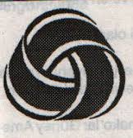
Saf yeni yün damgası Yünlü Karışım damgası

Slide 18
Yün uzun ştapel iplikçiliği
Yün iplikçiği istenilen kaliteye göre 3’e ayrılır
Kamgarn
Ştrayhgarn
Yarı kamgarn

Slide 19
Kamgarn
Kaliteli, ince, düzgün ipliklerin üretilmesinde kullanılan bir yün iplikçilik sistemidir.
İplik üretiminde uzun ve ince elyaflar kullanılır
İplik elde edilmesi sırasında tarama işlemiyle kısa ve kaba elyaflar atılır
Tarama sırasında kemling (döküntü) denilen kısa ştapelli elyaflar ayrılır, bunlar ştrayhgarnda kullanılır.

Slide 20
Kamgarn sisteminde boyama, çoğunlukla taranmış haldeki elyaflar (tarama bandı) aşamasında uygulanır.
Kamgarn sistemi pamuk iplikçiliğinde penye sistemine çok benzerdir.

Slide 22
Yarı kamgarn iplik üretimi
Kamgarn ve ştrayhgarn ara kalitedeki ipliklerin üretildiği bir sistemdir.
Kamgarn iplikle aynıdır sadece tarama işlemi yapılmaz

Slide 24
Ştrayhgarn iplik üretimi
Kamgran iplikçiliğindekinden daha kaba elyafın kullanıldığı sonuçta da daha kaba ipliklerin elde edildiği bir yün iplikçilik sistemidir.

Slide 26
Kamgarn taranmış yün iplik
Yarı kamgarn yarı taranmış yün iplik
Ştrayhgarn taranmamış yün iplik

Slide 27
Kamgarn ve ştrayhgarn iplik karşılaştırması
İnce düz pürüzsüz ve üniform yapıdadır. Mukavemet daha iyidir İnce olduğu için büküm iyidir Kamgarn ipliklerde çap üniform yapı düzgün İpliği oluşturan elyaflar birbirine paralel ve düzenlidir Sıkı yapılı ştrayhgarndan sıkı tüysüzdür Isı yalıtımı azdır çünkü hava boşluğu ştrayhgarna göre daha azdır. | Daha düzgünsüz kaba ve az kaliteli elyaftır. Kamgarna göre daha zayıftır Büküm düzgünsüzdür Hacimli iplik yüzey pürüzlü ve tüylüdür Gelişi güzel yapısı vardır Kaba görünümlü hacimli ve yumuşaktır

Slide 28
Kamgarn iplik çeşitleri
Karışım kamgarn
Melanj kamgarn
Bükümlü kamgarn
Kamgarn vual
Marl kamgarn
Vigure iplik
Krevel iplik
Genape iplik

Slide 29
Kullanım alanı
Genellikle giysi kullanımında yaygındır
Takım elbiselik kumaşlarda
Genellikle sağlamlaştırmak için ve ütüye dayanıklı hale getirmek için poliester ile karıştırılarak yapılır

Slide 30
Ştrayhgarn iplik
Kaba ştrayhgarn
İnce
Karışım
Kondenser
Angola
Perl
Zibelin
Vigonya

Slide 31
Kullanım alanı
Soğuktan koruyucu kalın hacimli giyim eşya ve ev tekstillerinde kullanılır
Hava boşlukları sayesinde iyi yalıtım sağlarlar
Battaniye üretiminde yaygın kullanılan ipliktir

